Slide 1

Název školy: | ZŠ a MŠ T. G. Masaryka Fulnek
Autor: | Mgr. Pavla Kešeláková
Název: | VY_52_INOVACE_PR.1.2-25
Téma: | JARO
Číslo projektu: | CZ.1.07/1.4.00/21.0903

Slide 2
Název školy: ZŠ a MŠ T. G. Masaryka, příspěvková organizace
Autor: Mgr. Pavla Kešeláková
Datum vytvoření: březen. 2012
Ročník: 1. ZŠ /6 - 7 let/
Vzdělávací oblast: Člověk a jeho svět, Prvouka
Téma: JARO
Anotace: Výkladová prezentace pro žáky s barevnými obrázky charakteristickými pro jaro doplněná písničkou, obrázkovým čtením a hledáním vetřelce.

Slide 3
JARO
21. března
březen
duben
květen

Slide 4

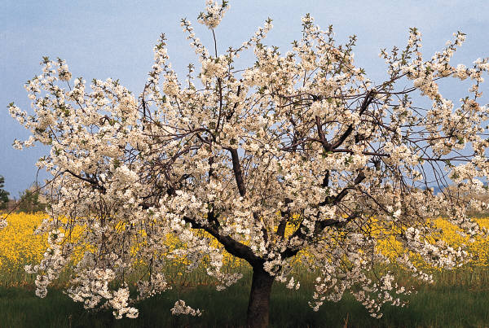
Vyprávěj podle obrázků. Co se děje na jaře.

Slide 5




JARO UŽ JE TU
Už je jaro, roste,
jívy mají kočičky,
ze raduje se
i ten brouček maličký.
Ref.:
Sláva, tralala, už je za náma,
sláva, tralala, jaro už je tu.
Naučíme se písničku.

Slide 6


JARO
Polední hřeje. Sníh taje. Otepluje se.
Na louce se objevují a .
Poletují a .
V korunách stromů zpívají .
Budeme slavit Velikonoce. Hurá, hurá, hurá …

Slide 7
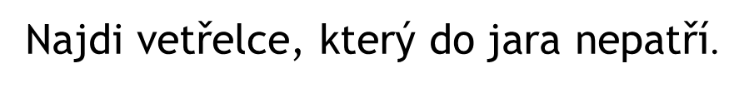
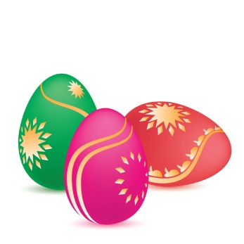



březen
listopad
duben
květen
leden

Slide 8
Zdroj:
Volná galerie klipartu:
http://office.microsoft.com/cs-cz/images/?CTT=6&ver=14&app=powerpnt.exe
Některé obrázky z CD výukové kliparty Dosli
Písnička: Jaro už je tu
http://www.predskolaci.cz/?s=jaro+u%C5%BE+je+tu

Slide 9


